Slide 1
傅里叶变换全息存储
2019012137
工物90
张鸿琳

Slide 2
实验目的：
傅里叶变换全息图是全息图的一种。在光学空间滤波、特征识别、图象处理和资料存储方面有一定的应用。
本实验让学生了解傅里叶变换全息图的形成和再现原理。学习全息照相的实验装置构造和调节，学会记录和再现全息图的方法及操作。

Slide 3
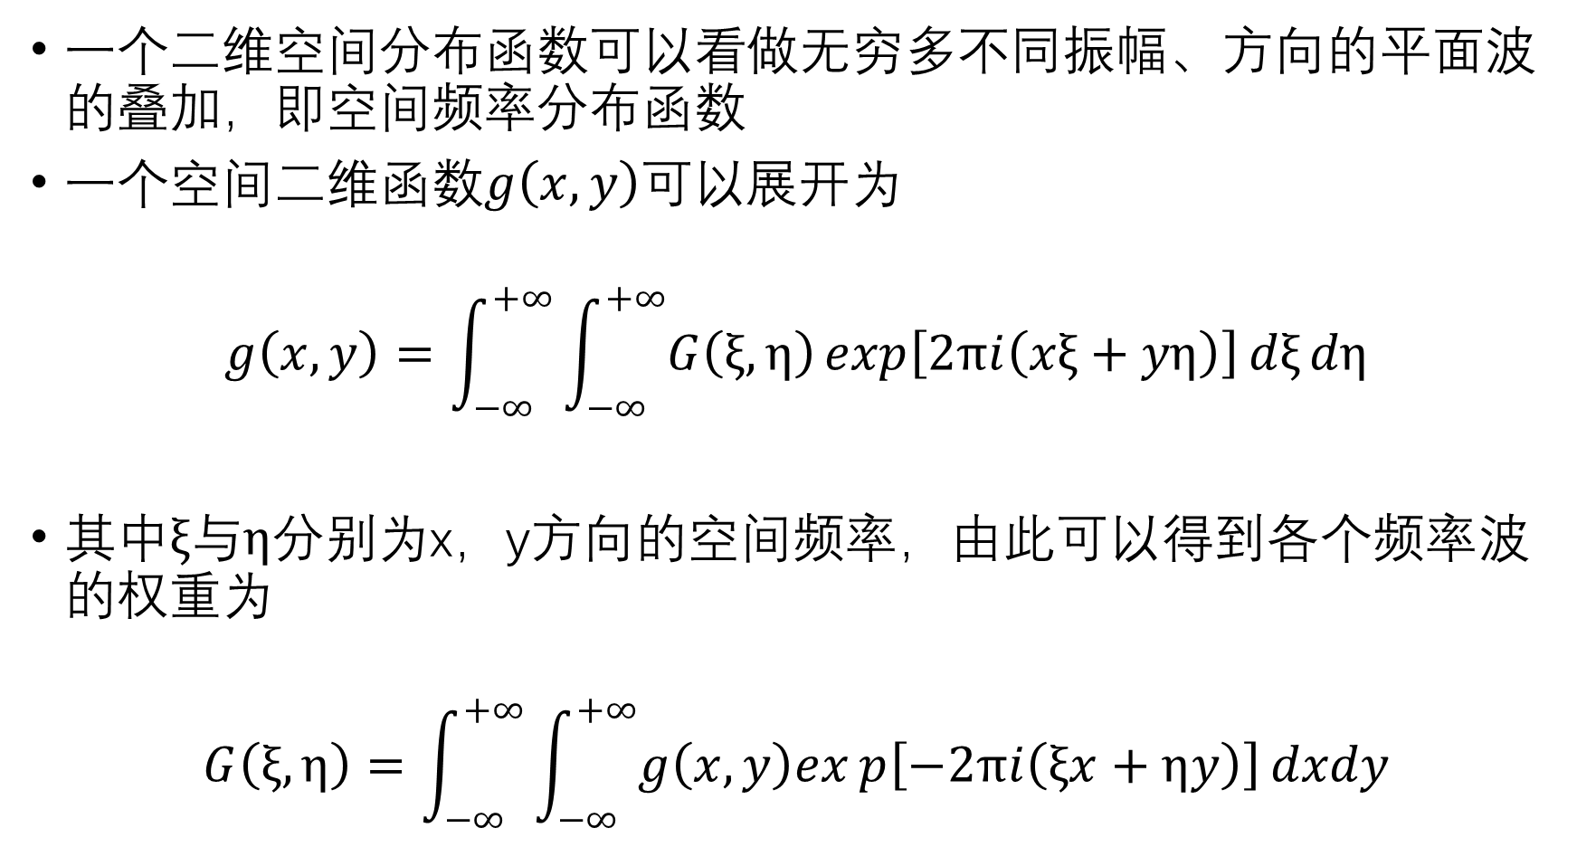
实验原理：傅里叶变换
一个二维空间分布函数可以看做无穷多不同振幅、方向的平面波的叠加，即空间频率分布函数
一个空间二维函数$g\left(x,y\right)$可以展开为
$$g\left(x,y\right)=\int_{−∞}^{+∞}{\int_{−∞}^{+∞}{G\left(ξ,η\right)\exp\left[2πi\left(xξ+yη\right)\right]dξ}}dη$$
其中$ξ$与$η$分别为x，y方向的空间频率，由此可以得到各个频率波的权重为
$$G\left(ξ,η\right)=\int_{−∞}^{+∞}{\int_{−∞}^{+∞}{g\left(x,y\right)exp\left[−2πi\left(ξx+ηy\right)\right]dxdy}}$$

Slide 4
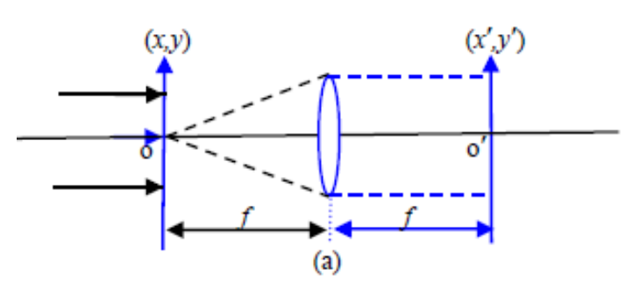
实验原理：汇聚透镜的傅里叶变换性质
焦距为f的会聚透镜是一个傅里叶变换器
将一个透明物体置于透镜前焦面，施加光源照射透明物体，那么在后焦面上的光场复振幅分布即为经过透明物体后的光场复振幅的分布的二维傅里叶变换

Slide 5
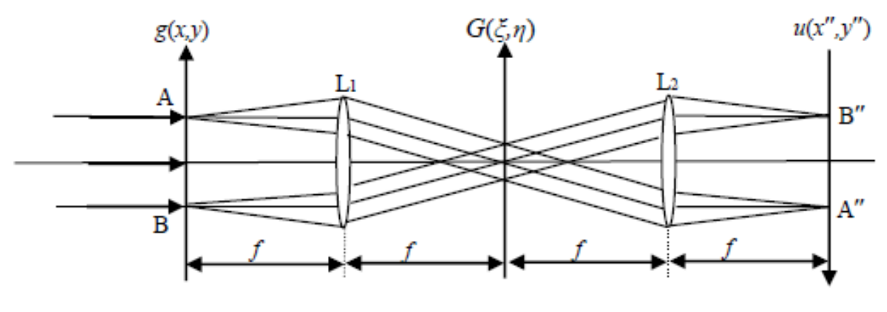

实验原理：傅里叶变换的光学模拟
通过如下装置(4f系统)，相当于通过两次傅里叶变换，使得在右侧所成像和左侧输入像完全一致，只是方向翻转
以此为启发，只要记录下$G(ξ,η)$就可以浮现原像

Slide 6
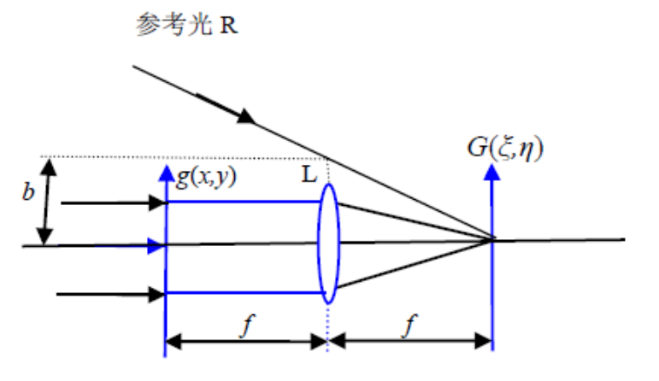
实验原理：傅里叶变换全息照相
全息照相分成两步：干涉法记录光波信息，成为波前记录；再用衍射法使原光波波前再现，简称波前再现。
使用全息照相法将物的频谱记录下来即为傅里叶变换全息图
物体频谱的记录：

Slide 7
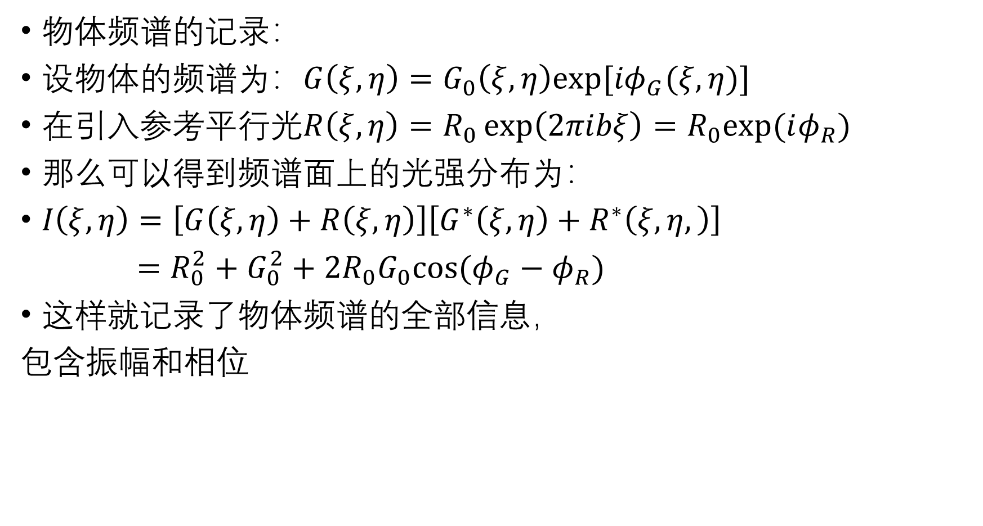
实验原理：傅里叶变换全息照相
物体频谱的记录：
设物体的频谱为：$G\left(ξ,η\right)=G_{0}\left(ξ,η\right){exp⁡[iφ}_{G}(ξ,η)]$
在引入参考平行光$R\left(ξ,η\right)=R_{0}\exp\left(2πibξ\right)=R_{0}exp⁡(iφ_{R})$
那么可以得到频谱面上的光强分布为：
$I\left(ξ,η\right)=\left[G\left(ξ,η\right)+R\left(ξ,η\right)\right]\left[G^{∗}\left(ξ,η\right)+R^{∗}\left(ξ,η,\right)\right]$
$=R_{0}^{2}+G_{0}^{2}+2R_{0}G_{0}cos⁡(φ_{G}−φ_{R})$
这样就记录了物体频谱的全部信息，
包含振幅和相位

Slide 8
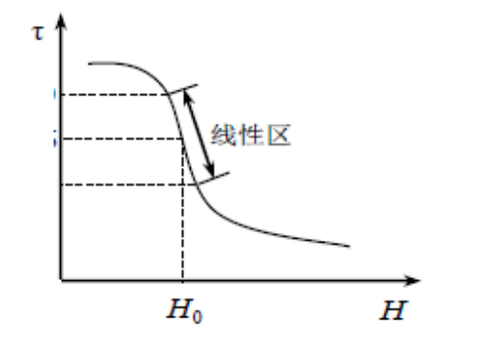
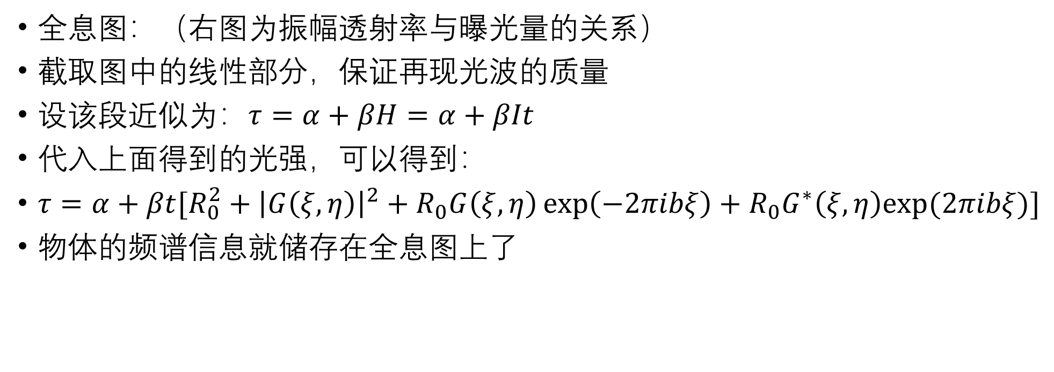
实验原理：傅里叶变换全息照相
全息图：（右图为振幅透射率与曝光量的关系）
截取图中的线性部分，保证再现光波的质量
设该段近似为：$τ=α+βH=α+βIt$
代入上面得到的光强，可以得到：
$τ=α+βt[R_{0}^{2}+{\left|G\left(ξ,η\right)\right|}^{2}+R_{0}G\left(ξ,η\right)\exp\left(−2πibξ\right)+R_{0}G^{∗}\left(ξ,η\right)exp⁡(2πibξ)]$
物体的频谱信息就储存在全息图上了

Slide 9
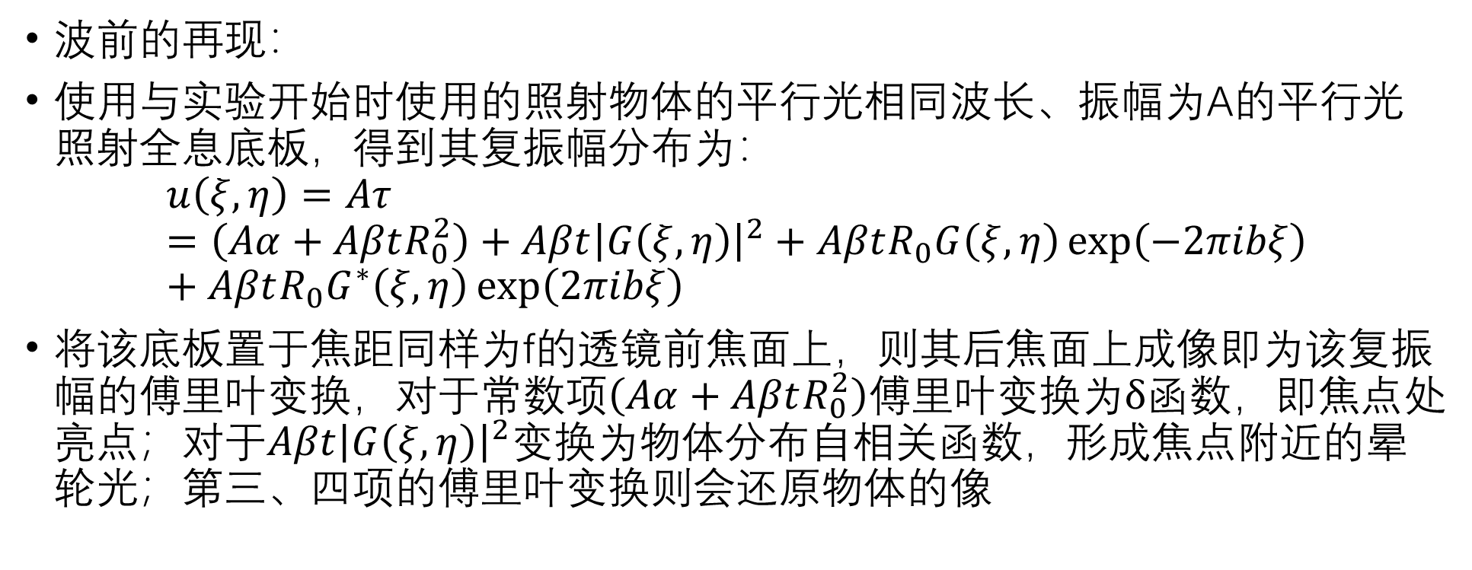
实验原理：傅里叶变换全息照相
波前的再现：
使用与实验开始时使用的照射物体的平行光相同波长、振幅为A的平行光照射全息底板，得到其复振幅分布为：
$$u\left(ξ,η\right)=Aτ=\left(Aα+AβtR_{0}^{2}\right)+Aβt{\left|G\left(ξ,η\right)\right|}^{2}+AβtR_{0}G\left(ξ,η\right)\exp\left(−2πibξ\right)+AβtR_{0}G^{∗}\left(ξ,η\right)\exp\left(2πibξ\right)$$
将该底板置于焦距同样为f的透镜前焦面上，则其后焦面上成像即为该复振幅的傅里叶变换，对于常数项$\left(Aα+AβtR_{0}^{2}\right)$傅里叶变换为$δ$函数，即焦点处亮点；对于$Aβt{\left|G\left(ξ,η\right)\right|}^{2}$变换为物体分布自相关函数，形成焦点附近的晕轮光；第三、四项的傅里叶变换则会还原物体的像

Slide 10

实验原理：傅里叶变换全息照相
波前的再现：
$AβtR_{0}\int_{−∞}^{+∞}{\int_{−∞}^{+∞}{[G\left(ξ,η\right)exp\left(−2πibξ\right)+G^{∗}\left(ξ,η\right)exp\left(2πibξ\right)]exp\left[−2πi\left(ξx+ηy\right)\right]dξdη}}$
$=AβtR_{0}[g\left(−\left(x+b\right),−y\right)+g^{∗}\left(x−b,y\right)]$
可见该操作还原了原像

Slide 11
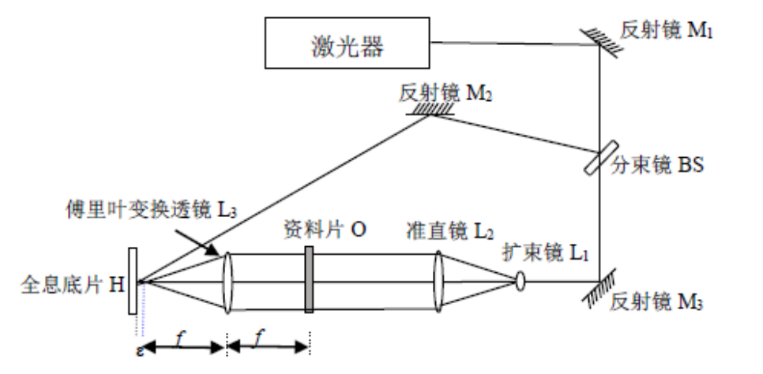
实验光路：

Slide 12
实验光路：
整个装置置于光学防震平台
激光束经扩束镜和准直镜后成为平行光束，透明资料片置于傅里叶变换透镜前焦面上
（离焦法）将全息底片置于离频谱面距离焦距约5%的位置上，使光斑大小为1-2mm左右，参考光斑的大小约为2mm
两光斑中心应重合，同时全息底片向参考光方向倾斜
注意控制光强比

Slide 13
实验步骤：
根据光路图搭建光路并调节等高
透明资料片置于傅里叶变换透镜前焦面上记录，全息底片感光面迎着光束，选择适合光强比后，改变曝光时间在底片不同位置多次记录
将冲洗后的底片置于原味，使用原参考光照明全息底片，观察再现出的像的大小和位置
再现光垂直照射全息底片，观察再现像，区别原始像和共轭像
（选做）研究光强比、离焦量、光程差、曝光时间等条件对全息成像的影响

